Slide 1

第9章 防火墙
主讲人： 梁如军
2015-05-05

Slide 2
本章内容要点
防火墙的相关概念
Netfilter/iptables架构
firewalld守护进程和配置工具firewall-cmd
iptables服务和配置工具lokkit
使用iptabls命令工具配置包过滤和NAT

Slide 3
本章学习目标
理解防火墙、堡垒主机、DMZ、NAT等概念
掌握过滤（状态过滤）防火墙的工作原理
掌握Netfilter/iptables的功能及用途
理解数据包在Netfilter多表中的穿越流程
掌握配置工具firewall-cmd的使用
掌握配置工具lokkit的使用
掌握 iptables 的命令语法
学会阅读和修改iptables的规则集文件
学会编写bash脚本配置包过滤和NAT

Slide 4
防火墙概述

Slide 5
什么是防火墙
防火墙是架设在不同信任级别的计算机网络之间的一种检测和控制设备
是一个控制和监测的瓶颈点（choke point），不同级别网络间的所有数据都必须经过检查，实现边界防护（ perimeter defence ）
根据安全策略配置为允许、拒绝或代理数据的通过
必要时，提供NAT、VPN功能
防火墙设备的种类
硬件防火墙：专用的硬件或软硬件结合的实现
软件防火墙：基于普通PC或Server硬件上的通用操作系统加防火墙软件实现

Slide 6
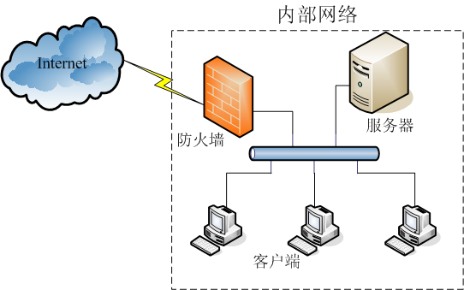
防火墙的典型应用
架设在一个较低信任级别的互联网和一个较高信任级别的内部网络之间，实现对内部网络的保护

Slide 7
防火墙的功能
提供边界防护
控制内外网之间网络系统的访问
提高内部网络的保密性和私有性
对网络服务的限制，保护易受攻击的服务
只有授权的流量才允许放行
审计和监控
记录网络的使用状态，可以实现对异常行为的报警
集中管理内网的安全性，降低管理成本
对网络渗透的自身免疫
保证防火墙自身的安全性

Slide 8
防火墙的局限性
不能保护绕过防火墙的攻击
非授权的网络连接 (Modem, wireless, etc.)
执行CD/DVD/USB等介质上恶意软件
不能保护被防火墙信任的攻击
被防火墙信任的组织的攻击
被防火墙信任的服务（如SSL / SSH）的攻击
不能防止内部威胁
心怀不满的雇员的攻击
不能防止所有病毒感染的程序或文件的传输
由于病毒类型甚多，由防火墙检测它们将严重影响数据传输速度，应交由专业的病毒检测软件处理

Slide 9

防火墙的分类
传统的包过滤器
Traditional packet filters
过滤器通常与路由器相结合构建防火墙
状态包过滤器
Stateful Packet filters
应用层网关/代理
Application-Layer gateways/Proxy

Slide 10
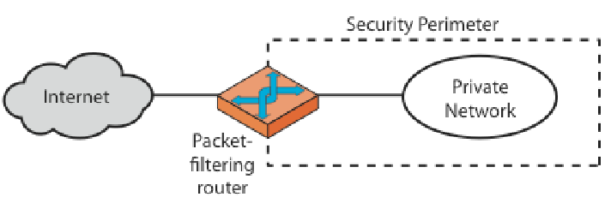
传统的包过滤防火墙简介
是最简单，最快的防火墙组件
任何防火墙系统的基础
检查每个IP数据包（无上下文），并根据规则允许或拒绝
可能的默认策略
没有明确允许就禁止
没有明确禁止就允许

Slide 11
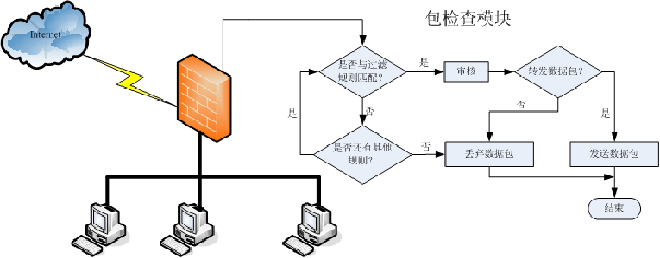
传统的包过滤防火墙 ——工作过程

Slide 12
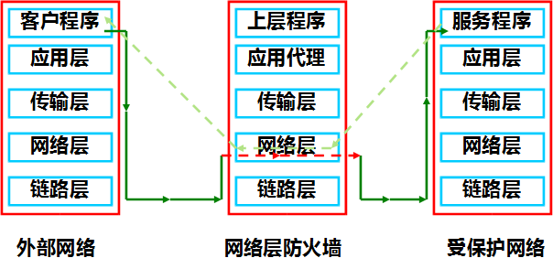
传统的包过滤防火墙 ——工作层次

Slide 13
传统的包过滤防火墙 ——数据包的检测手段
数据包的流向
源IP地址（SA）
目标IP地址（DA）
传输层协议名称
TCP, UDP, ICMP
TCP/UDP端口号
源端口（SP）
目标端口（DP）
ICMP 消息类型 (message type)
TCP flag bits
(SYN, ACK, FIN, RST, PSH, etc)
SYN: 初始连接包
ACK: 以建立连接的回应包
路由接口
对不同接口的数据包实施放行或阻塞决定

Slide 14
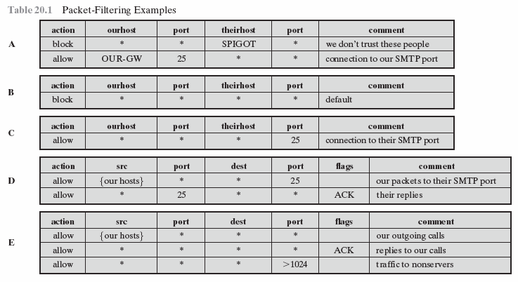
传统的包过滤防火墙 ——过滤规则举例

Slide 15
传统的包过滤防火墙 ——优缺点
优点
一个过滤路由器可以保护整个网络
若过滤规则简单，则过滤路由器的效率会很高
获得广泛应用。几乎所有的路由器，甚至是Linux主机
缺点
有可能被攻击
不能执行一些政策。例如，允许特定的用户
规则可以变得非常复杂和难以测试

Slide 16
传统的包过滤防火墙 ——过滤器的攻击及解决方案
IP地址欺骗
假冒的源地址
解决方法：认证
源路由攻击
攻击者设置一个默认以外的路由
解决方法：阻塞源路由数据包
IP碎片攻击
将头信息分成了几个微小的数据包
解决方法：丢弃或在数据包重组前检查

Slide 17
状态包过滤防火墙
传统的包过滤器不检查更高层上下文
必须匹配返回的数据包输出流（通常必须让 SP>1023 的包通过）
解决这个问题需要使用状态包过滤器，它增加了更多的智能过滤器的决策过程
状态=记得过去的数据包
在内存中使用动态更新的状态表实现
检查每个IP数据包的上下文
跟踪客户端-服务器的会话
有效地检查每一个数据包属于哪个会话
能够更好地检测断章取义的假冒包

Slide 18
应用层网关（代理服务器）
针对特定的应用程序的网关/代理
具有完全访问协议
用户从代理服务器提出请求
代理服务器根据访问策略验证客户端的请求
然后执行请求的动作，并将结果返回给用户
可以在应用程序级别对通信流量实施日志/审计
需要为每种服务单独设置代理
一些服务自然地支持代理
另一些服务器对代理的支持则相对困难

Slide 19
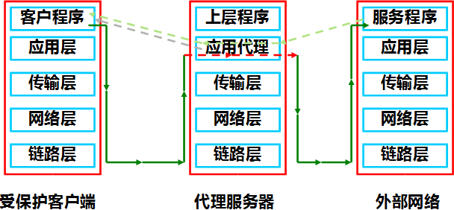
应用层网关（代理服务器） ——工作层次

Slide 20
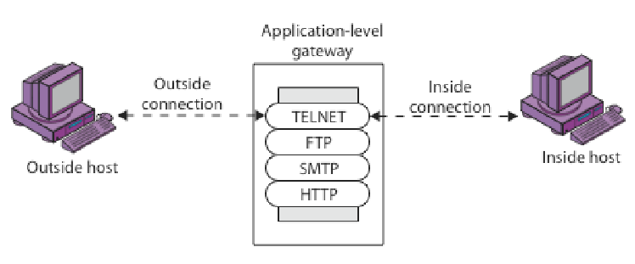
应用层网关 ——代理的工作示意图

Slide 21
应用层网关 ——缓存代理的工作示意图
常用于http和ftp协议
代理进程
Y
?
N
远端服务器
数据缓存
代理服务器
客户端

Slide 22
应用层网关（代理服务器） ——优缺点
优点
代理可以记录所有的连接
代理可以提供缓存
代理可以做基于内容的智能过滤
代理可以执行用户级身份验证
缺点
并非所有服务都支持代理
可能需要为每种服务配置各自的代理服务器
需要修改客户端
性能没有包过滤器高

Slide 23
堡垒主机（Bastion Host）
高度安全的主机系统
可能接触到“敌对”的元素
因此是安全的分界点
禁用所有非必要的服务;保持简单
运行应用层网关
安装/修改你想要的服务
或提供外部访问的服务

Slide 24
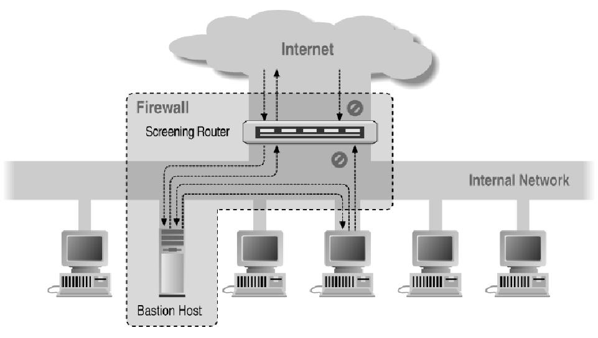
部署堡垒主机
屏蔽主机体系结构（使用一个路由器）

Slide 25
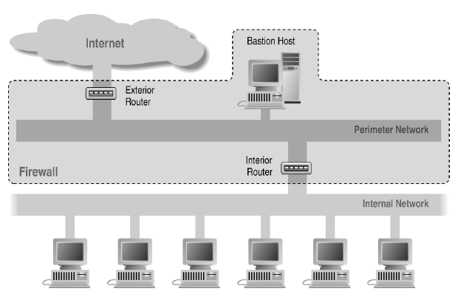
部署堡垒主机
屏蔽子网体系结构（使用两个路由器）

Slide 26
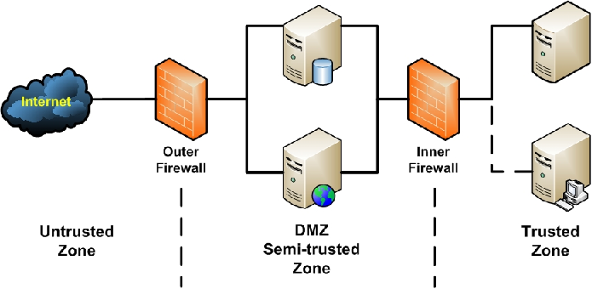
Demilitarized Zone（DMZ）
非军事区（DMZ）是位于不可信的互联网和可信任的内部网络之间的一个中间级别的区域

Slide 27
DMZ 的特点
从内部和外部网络到DMZ的连接是允许的
允许DMZ的主机为内部和外部网络提供服务
通常只允许外部网络访问连接到DMZ
DMZ内的主机可能无法连接到内部网络
同时保护内部网络内的入侵者危及DMZ中的主机

Slide 28
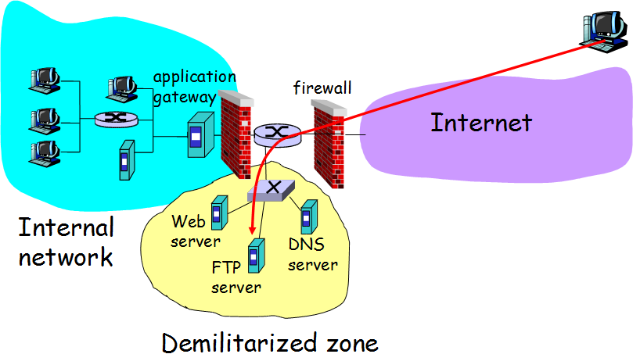
DMZ 的应用
通常用于从外界访问内网发布的公共域服务，如FTP、Email、Web和DNS等

Slide 29
NAT概述

Slide 30
解决IPv4地址耗尽问题
长远的解决方案
使用 IPv6
短期解决方案（有效的使用现有的IPv4地址）
无类域间路由 （Classless InterDomain Routing, CIDR）
[RFC1518], [RFC1519]
网络地址转换（ Network Address Translation, NAT ）
[RFC 1631]

Slide 31
NAT简介
NAT提供了将一个地址域映射到另一个地址域的标准方法（RFC 1631）
NAT是一种常用的广域网接入技术，将私有（保留）地址转化为合法IP地址的转换技术
NAT可以在多重的Internet子网中使用相同的IP（私有地址），用来减少注册IP地址的使用
NAT不仅完美地解决了lPv4地址不足的问题，而且还能够有效地避免来自网络外部的攻击，隐藏并保护内部网络的计算机
10.0.0.0 ~ 10.255.255.255 | 10.0.0.0/8
172.16.0.0 ~ 172.32.255.255 | 172.16.0.0/12
192.168.0.0 ~ 192.168.255.255 | 192.168.0.0/16

Slide 32
NAT的分类
源NAT（Source NAT，SNAT）
SNAT是指修改数据包的源IP地址 和/或 端口号
会在包送出之前的最后一刻（出站路由之后）做好SNAT动作
IP伪装（Masquerading）是SNAT的一种特殊形式
目的NAT（Destination NAT，DNAT）
DNAT是指修改数据包的目标地址 和/或 端口号
会在包进入之后（入站路由之前）立刻进行DNAT动作
端口转发、负载均衡都属于DNAT

Slide 33
NAT的地址转换模式 ——四种模式对应四种功能
静态地址转换（ Static Translation ）
实现两个网域内相同个数地址间的一一映射
动态地址转换（ Dynamic Translation）
大量的内部网络地址共享一个外部地址
负载均衡转换（ Load Balancing）
将一个外部传入的地址分发到内部的多个地址之一
网络冗余转换（ Network Redundancy）
多个互联网连接同时连接到NAT防火墙
防火墙根据使用带宽、拥塞度和可用性等选择连接

Slide 34
静态地址转换
实现两个网域内相同个数地址间的一一映射
一系列外部地址映射到相同个数的内部地址
也称一对一NAT（1:1）
NAT防火墙只是对每个地址做了简单的翻译
端口转发（Port forwarding）
允许一个或几个特定的端口通过防火墙，而不是所有端口
用于仅向公共网络暴露内部网络上的特定服务的情况

Slide 35
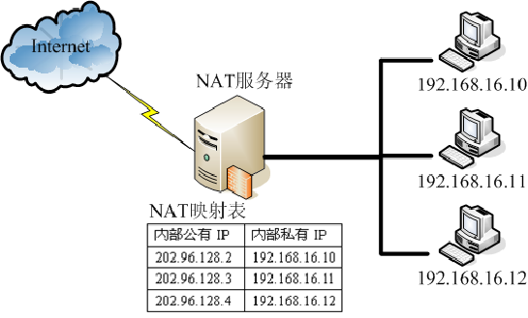
静态地址转换示例

Slide 36
动态地址转换
网络地址端口转换
Address and Port Translation，NAPT
将多个内部地址映射为一个合法公网地址
通过转换TCP或UDP协议端口号以及地址来提供并发性
即：<内部地址+内部端口>⬅➔<外部地址+外部端口>
NAT映射表是在内部网络计算机发起连接时动态生成的
理论上支持 2¹⁶ 个连接，但实际要少得多
NAPT也被称为多对一NAT（N:1）
NAPT也称地址超载（Address Overloading）
Linux世界里常称为IP伪装（IP Masquerading）
可以将中小型的内部网络隐藏在一个合法的IP地址后面，防止外部主机直接连接到内部主机
Notes:
注：原则上仅转换IP地址，但NAT映射表动态生成的情况也可视为动态地址转换。

Slide 37
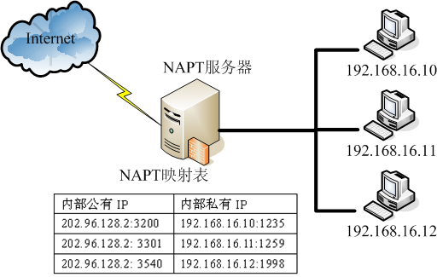
动态地址转换示例

Slide 38
内部Web客户通过NAPT 访问外部Web服务的过程
10.0.0.4, port 1025
mapped to
204.1.1.10, port 2000
a
Internet
Web server
10.0.0.2
NAT
Request received and accepted.
b
204.1.1.10
10.0.0.1
10.0.0.3
Connection request from ‘c’ forwarded to <web server> source 204.1.1.10, port 2000.
c
Inside IP | Inside Port | Out IP | Out Port
10.0.0.3 | 1034 | 204.1.1.10 | 2005
10.0.0.4 | 1025 | 204.1.1.10 | 2000
10.0.0.4
Connection request to port 80 from ‘c‘ to <web server> source 10.0.0.4, port 1025.

Slide 39
内部Web客户通过NAPT 访问外部Web服务的过程（续）
a
Internet
Web server
10.0.0.2
Response sent to 204.1.1.10, port 2000.
NAT
b
10.0.0.1
10.0.0.3
Translate 204.1.1.10, port 2000 to 10.0.0.4 port 1025
c
10.0.0.4
Inside IP | Inside Port | Out IP | Out Port
10.0.0.3 | 1034 | 204.1.1.10 | 2005
10.0.0.4 | 1025 | 204.1.1.10 | 2000

Slide 40
负载均衡转换
将一个外部请求动态映射到本地网络的一个克隆机（提供相同服务）的地址池实现负载均衡
通常用于非常繁忙的Web网站
每个克隆机必须有一种方法通知其是防火墙的当前负载，使防火墙可以选择一个目标服务器
或防火墙只使用一种调度算法，如轮循调度算法
仅适用于无状态协议（如HTTP）

Slide 41
网络冗余转换
可用于提供自动故障修复服务或负载均衡
防火墙被连接到多个ISP
防火墙使用伪装方法连接每个ISP，即：一对多NAT（1:N）
选择使用哪个ISP由客户端负载决定
实现了一种类似于“反向负载平衡”的技术
一个宕机的ISP被视为满载，客户端将被路由到另一个ISP

Slide 42
NAT的攻击及解决方案
静态地址转换
没有提供内部网络主机的保护
解决方案：同时实施包过滤
通过NAT的源路由
如果黑客知道内部地址，他们可以使用源路由数据包连接到该主机
解决方案：不允许源路由数据包通过防火墙
内部主机的诱惑
内部主机连接外部黑客
通过电子邮件附件种植木马病毒
点对点连接
黑客运行色情或赌博网站等
解决方案：应用层代理

Slide 43
Netfilter/iptables架构

Slide 44
Netfilter/iptables简介
Linux的防火墙系统
Linux内核2.4版本之后的防火墙解决方案
netfilter 是内核空间中实现防火墙的内部架构
iptables 是用户空间中配置防火墙的命令工具
Netfilter/iptables的主要功能
包过滤（ Packet filtering）
连接跟踪（ Connection tracking）
网络地址转换（ Network Address Translation）
重整包头（Mangling packet header fields）

Slide 45
Netfilter
Netfilter是一种内核中用于扩展各种网络功能的结构化底层构架
Netfilter是内核的网络协议堆栈中的一系列“钩子（hooks）”
数据包在流经网络协议堆栈的任意时刻均可被“钩住（hooked）”
所谓钩住，即允许特定的内核模块调用函数通过“查表”方法来处理（拒绝/放行/整型等）数据包
被钩子钩住的时刻称为“检查点”

Slide 46
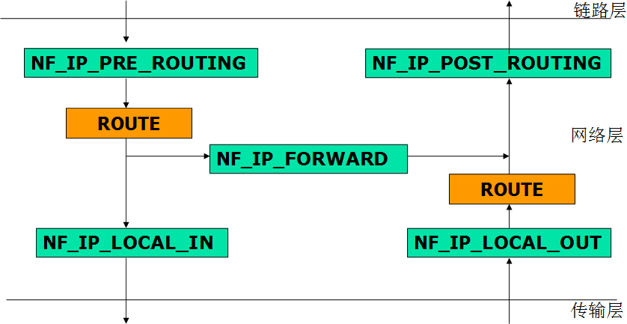
Netfilter默认的检查点

Slide 47
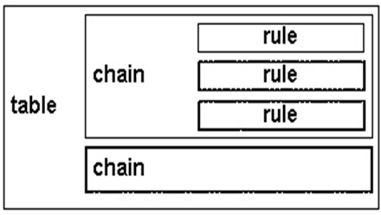
表（table）
Netfilter在内核运行的内存中维护一系列的表
内核模块通过查表方法决定包的处理方式
表的结构
iptables 将表抽象为若干链（chain），链对应Netfilter的检查点
链由若干决定特定
数据包处理方式的
规则（rule）构成

Slide 48
Netfilter/iptables使用的表
filter
实现包过滤，是默认的表
Hooks：LOCAL_IN, LOCAL_OUT, FORWARD
内置链：INPUT、OUTPUT、 FORWARD
nat
实现NAT
Hooks：LOCAL_OUT, PRE_ROUTING, POST_ROUTING
内置链： OUTPUT、 PREROUTING、 POSTROUTING

Slide 49
Netfilter/iptables使用的表-续
mangle
用于改写包头特定字段的内容
Hooks: LOCAL_IN, LOCAL_OUT, FORWARD, PRE_ROUTING, POST_ROUTING
内置链：INPUT、OUTPUT、 FORWARD、 PREROUTING、 POSTROUTING
raw
用于使数据包绕过连接跟踪
Hooks: LOCAL_OUT, PRE_ROUTING
内置链： OUTPUT、 PREROUTING

Slide 50
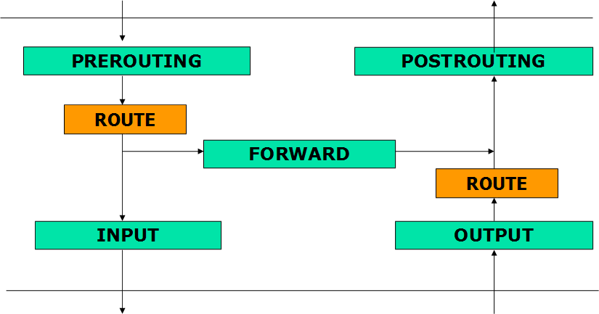
iptables使用的链

Slide 51
专表专用、专链专用
专表专用
filter：专门用于过滤数据
nat：用于地址转换（只匹配初始连接数据，随后使用连接跟踪）
mangle：用于修改数据包头的内容
raw： 用于在连接追踪前预处理数据
专链专用
PREROUTING： 用于匹配最先接触到的数据(raw,mangle,nat)
INPUT：用于匹配到达本机的数据 (mangle,filter)
FORWARD：用于匹配穿越本机的数据 (mangle,filter)
OUTPUT：用于匹配从本机发出的数据 (raw,mangle,nat,filter)
POSTROUTING：用于匹配最后离开的数据 (mangle,nat)

Slide 52
iptables命令工具
iptables只是一个配置防火墙规则的用户管理工具，实际真正执行规则的是内核中的Netfilter 及其相关模块
iptables的功能
向链中追加、插入或删除规则
设置预定义（默认/内置）链策略
生成自定义链
查看链中的规则

Slide 53
使用iptables命令设置规则
设置规则的iptables命令应该包含5个要素
表（table）：可以是filter、nat、mangle或raw。
命令（command）：包括添加、删除、更新规则；创建自定义链和对内置链设置链策略等。
链（chains）：针对不同用途指定要操作的链。
匹配器（matcher）：可以指定各种规则匹配，如IP地址、端口、包类型等。
目标（target）：当规则匹配一个包时执行的动作。例如：接受或拒绝。
目标是可选的，但是每条规则最多只能有一个目标，如没有目标，就默认使用链的策略。

Slide 54
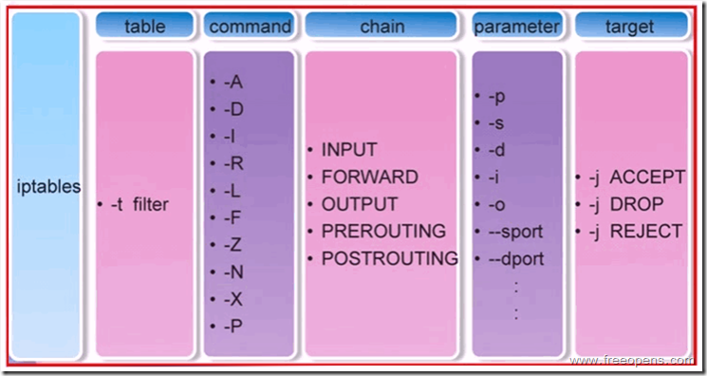
iptables命令语法
iptables [-t table] cmd [chain] [matches] [target]

Slide 55
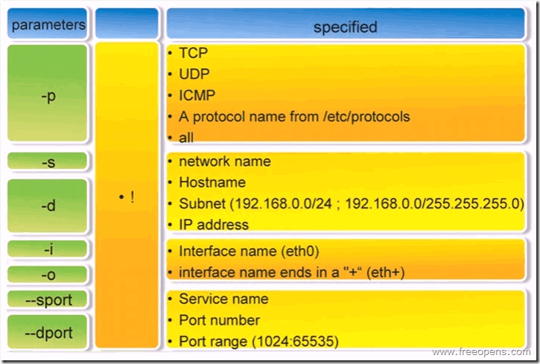
iptables命令的基本匹配规则

Slide 56
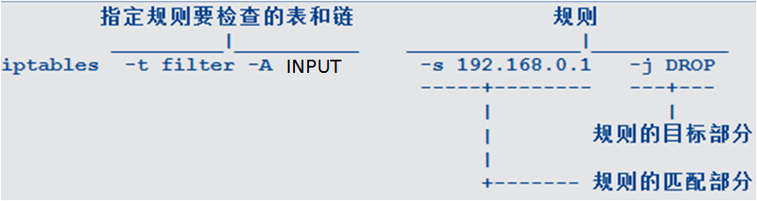
使用iptables命令设置规则例
向过滤表（filter）的INPUT链尾追加（-A）一条规则，拒绝所有源地址是192.168.0.1的包
所有的表名使用小写字母，所有的链名使用大写字母，所有的规则匹配使用小写字母，所有的目标动作使用大写字母

Slide 57
传统过滤器的规则设置方法

Slide 58
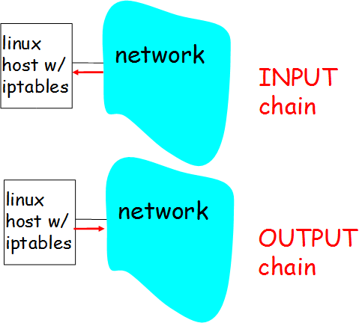
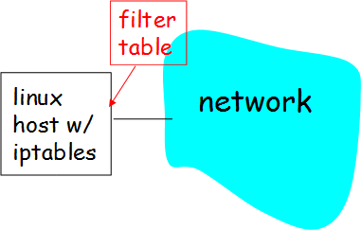
主机过滤防火墙
一块网卡连接网络
过滤只涉及两个链
192.168.0.1
下面的例子假定防火墙的默认策略为拒绝一切包

Slide 59
举例1：ssh 的入站过滤
防火墙上的sshd对外提供服务
协议类型：TCP
入站包
目的端口为 22
源端口号为 >1023 的随机值
入站连接建立的第一个数据包没有ACK标志设置
随后的数据包均包含ACK标志设置
出站包（回应请求）
源端口为 22 （运行在防火墙上的SSH服务）
目的端口是入站包使用的随机端口
所有的出站包均包含ACK标志设置

Slide 60
举例1：ssh的入站过滤规则
Dir | Proto | SA | SP | DA | DP | ACK？ | Action
IN | TCP | 192.168.0.10 | >1023 | 192.168.0.1 | 22 | * | Accept
OUT | TCP | 192.168.0.1 | 22 | 192.168.0.10 | >1023 | Yes | Accept
# iptables -I INPUT -i eth0 -p tcp \
-s 192.168.0.10 --sport 1024:65535 \
-d 192.168.0.1 --dport 22 \
-j ACCEPT
# iptables -I OUTPUT -o eth0 -p tcp ! --syn \
-s 192.168.0.1 --sport 22 \
-d 192.168.0.10 --dport 1024:65535 \
-j ACCEPT

Slide 61
举例2：telnet的出站过滤
防火墙访问其他主机的 telnet 服务
协议类型：TCP
出站包
目的端口为 23
源端口号为 >1023 的随机值
出站连接建立的第一个数据包没有ACK标志设置
随后的数据包均包含ACK标志设置
入站包（回应请求）
源端口为 23 （运行在其他主机上的Telnet服务）
目的端口是出站包使用的随机端口
所有的入站包均包含ACK标志设置

Slide 62
举例2:telnet的出站过滤规则
Dir | Proto | SA | SP | DA | DP | ACK？ | Action
OUT | TCP | 192.168.0.1 | >1023 | * | 23 | * | Accept
IN | TCP | * | 23 | 192.168.0.1 | >1023 | Yes | Accept
# iptables -I OUTPUT -o eth0 -p tcp \
-s 192.168.0.1 --sport 1024:65535 \
--dport 23 \
-j ACCEPT
# iptables -I INPUT -i eth0 -p tcp ! --syn \
--sport 23\
-d 192.168.0.1 --dport 1024:65535 \
-j ACCEPT

Slide 63
举例3:smtp的入站和出站过滤
防火墙上的smtp对外提供服务，也可访问其他主机的smtp服务
Dir | Proto | SA | SP | DA | DP | ACK？ | Action
IN | TCP | * | >1023 | 192.168.0.1 | 25 | * | Accept
OUT | TCP | 192.168.0.1 | 25 | * | >1023 | Yes | Accept
OUT | TCP | 192.168.0.1 | >1023 | * | 25 | * | Accept
IN | TCP | * | 25 | 192.168.0.1 | >1023 | Yes | Accept
# iptables -I INPUT -p tcp --sport 1024:65535 \
-d 192.168.0.1 --dport 25 -j ACCEPT
# iptables -I OUTPUT -p tcp ! --syn -s 192.168.0.1 --sport 25 \
--dport 1024:65535 -j ACCEPT
# iptables -I OUTPUT -p tcp -s 192.168.0.1 --sport 1024:65535 \
--dport 25 -j ACCEPT
# iptables -I INPUT -p tcp ! --syn --sport 25 \
-d 192.168.0.1 --dport 1024:65535 -j ACCEPT

Slide 64
举例4:DNS的入站和出站过滤
防火墙上的DNS对外提供服务，也可访问其他主机的DNS服务
Dir | Proto | SA | SP | DA | DP | ACK？ | Action
IN | UDP | * | >1023 | 192.168.0.1 | 53 |  | Accept
OUT | UDP | 192.168.0.1 | 53 | * | >1023 |  | Accept
OUT | UDP | 192.168.0.1 | >1023 | * | 53 |  | Accept
IN | UDP | * | 53 | 192.168.0.1 | >1023 |  | Accept
# iptables -I INPUT -p udp --sport 1024:65535 \
-d 192.168.0.1 --dport 53 -j ACCEPT
# iptables -I OUTPUT -p udp -s 192.168.0.1 --sport 53 \
--dport 1024:65535 -j ACCEPT
# iptables -I OUTPUT -p udp -s 192.168.0.1 --sport 1024:65535 \
--dport 53 -j ACCEPT
# iptables -I INPUT -p udp --sport 53 \
-d 192.168.0.1 --dport 1024:65535 -j ACCEPT

Slide 65
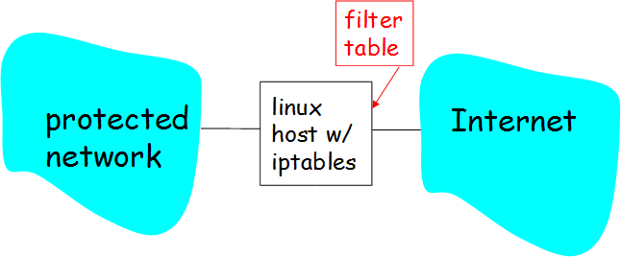
网络过滤防火墙（1）
至少两块网卡连接不同网络
# echo “1” > /proc/sys/net/ipv4/ip_forward
eth0
eth1
192.168.0.1
下面的例子假定防火墙的默认策略为拒绝一切包

Slide 66
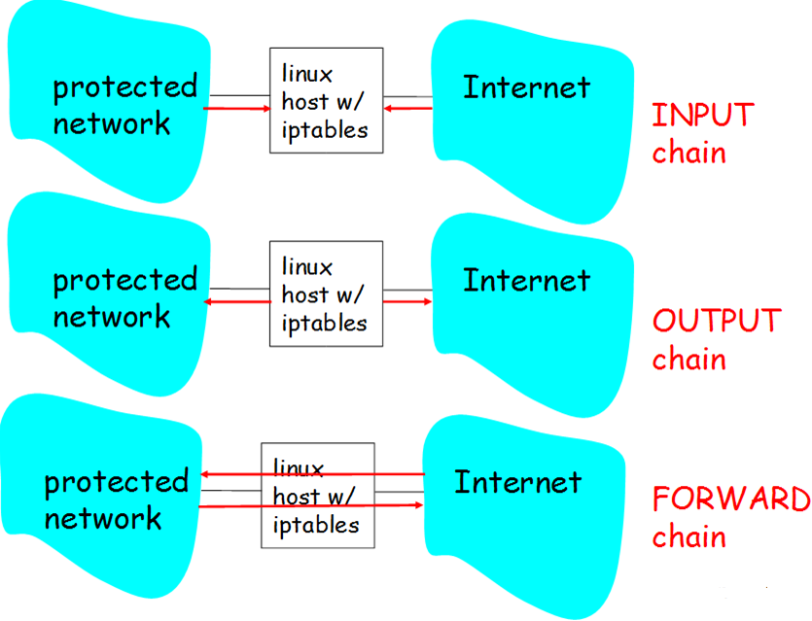
网络过滤防火墙（2）
涉及三个链（下面重点讨论转发包的过滤）

Slide 67
举例5：内网访问外网 ssh 服务的过滤规则
Dir | Proto | SA | SP | DA | DP | ACK？ | Action
内→外 | TCP | 192.168.0.0/24 | >1023 | * | 22 | * | Accept
外→内 | TCP | * | 22 | 192.168.0.0/24 | >1023 | Yes | Accept
# iptables -I FORWARD -i eth0 -o eth1 -p tcp \
-s 192.168.0.0/24 --sport 1024:65535 \
--dport 22 -j ACCEPT
# iptables -I FORWARD -i eth1 -o eth0 -p tcp ! --syn \
--sport 22 \
-d 192.168.0.0/24 --dport 1024:65535 \
-j ACCEPT

Slide 68
举例6：外网访问内网 telnet服务的过滤规则
Dir | Proto | SA | SP | DA | DP | ACK？ | Action
外→内 | TCP | * | >1023 | 192.168.0.0/24 | 23 | * | Accept
内→外 | TCP | 192.168.0.0/24 | 23 | * | >1023 | Yes | Accept
# iptables -I FORWARD -i eth1 -o eth0 -p tcp \
--sport 1024:65535 \
-d 192.168.0.0/24 --dport 23 \
-j ACCEPT
# iptables -I FORWARD -i eth0 -o eth1 -p tcp ! --syn \
-s 192.168.0.0/24 --sport 23\
--dport 1024:65535 \
-j ACCEPT

Slide 69
举例7: smtp的内外转发过滤
防火墙允许内网访问外网的smtp服务，也允许外网访问内网的smtp服务
Dir | Proto | SA | SP | DA | DP | ACK？ | Action
内→外 | TCP | 192.168.0.0/24 | >1023 | * | 25 | * | Accept
外→内 | TCP | * | 25 | 192.168.0.0/24 | >1023 | Yes | Accept
外→内 | TCP | * | >1023 | 192.168.0.0/24 | 25 | * | Accept
内→外 | TCP | 192.168.0.0/24 | 25 | * | >1023 | Yes | Accept
# iptables -I FORWARD -p tcp -s 192.168.0.0/24 --sport 1024:65535 \
--dport 25 -j ACCEPT
# iptables -I FORWARD -p tcp ! --syn --sport 25 \
-d 192.168.0.0/24 --dport 1024:65535 -j ACCEPT
# iptables -I FORWARD -p tcp --sport 1024:65535 \
-d 192.168.0.0/24 --dport 25 -j ACCEPT
# iptables -I FORWARD -p tcp ! --syn -s 192.168.0.0/24 --sport 25 \
--dport 1024:65535 -j ACCEPT

Slide 70
举例8: DNS的内外转发过滤
防火墙允许内网访问外网的DNS服务，也允许外网访问内网的DNS服务
Dir | Proto | SA | SP | DA | DP | ACK？ | Action
内→外 | UDP | 192.168.0.0/24 | >1023 | * | 53 |  | Accept
外→内 | UDP | * | 53 | 192.168.0.0/24 | >1023 |  | Accept
外→内 | UDP | * | >1023 | 192.168.0.0/24 | 53 |  | Accept
内→外 | UDP | 192.168.0.0/24 | 53 | * | >1023 |  | Accept
# iptables -I FORWARD -p udp -s 192.168.0.0/24 --sport 1024:65535 \
--dport 53 -j ACCEPT
# iptables -I FORWARD -p udp --sport 53 \
-d 192.168.0.0/24 --dport 1024:65535 -j ACCEPT
# iptables -I FORWARD -p udp --sport 1024:65535 \
-d 192.168.0.0/24 --dport 53 -j ACCEPT
# iptables -I FORWARD -p udp -s 192.168.0.0/24 --sport 53 \
--dport 1024:65535 -j ACCEPT

Slide 71
传统包过滤的缺陷
规则复杂，过滤规则必须成对出现
必须为入站请求的回应包打开随机端口(1024-65535)
必须为出站请求的回应包打开随机端口(1024-65535)
必须为转发请求的回应包打开随机端口(1024-65535)
对于UDP协议包无法检查是请求还是回应
对于FTP协议，由于存在主动和被动之分，规则配置更复杂

Slide 72
对传统包过滤的改进 ——Netfilter支持状态过滤
为数据包在IP层重建连接保存包的连接状态
即使UDP没有ACK标志，也可以通过已经记住的UDP包状态构建相关联的回应连接
可以使用一条规则跟踪回应包，而不必为每个服务的连接单独开放回应
可以检查应用层报文
可以通过检查FTP应用层协议的 PASV/ PORT命令数据流找到FTP数据流需要的返回端口

Slide 73
连接跟踪和状态防火墙

Slide 74
连接跟踪和状态防火墙概述
Netfilter/iptables可以配置有状态的防火墙
在Netfilter中使用连接跟踪表跟踪包状态
在iptables中使用状态实现指定类型的包匹配
Netfilter的连接跟踪检查每个IP数据包的上下文
由ip_conntrack.ko 和ip_conntrack_*.ko模块实现
内存中维护着连接跟踪状态的表/proc/net/ip_conntrack
iptables为用户空间提供了连接跟踪的匹配状态
NEW：初始连接包
ESTABLISHED：连接的回应包
RELATED：由某个已经建立的连接所建立的新连接
INVALID：不能被识别属于哪个连接或没有任何状态

Slide 75
iptables的状态匹配扩展
-m state --state [!] <state> [,<state>,<state>,<state>]
首先使用一条规则来允许连接应答包
然后对每个允许的服务的新连接设置一条规则
最后使用一条规则来阻止所有其它进入的连接
iptables -A INPUT -m state –state ESTABLISHED,RELATED -j ACCEPT
iptables -A INPUT -m state –state NEW -p tcp –dport 22 -j ACCEPT
iptables -A INPUT -m state –state NEW -p tcp –dport 80 -j ACCEPT
iptables -A INPUT -m state –state NEW -j DROP

Slide 76
iptables的状态匹配扩展举例
使用状态匹配设置转发规则
# iptables -A FORWARD \
-i <internal interface> -o <external interface> \
-s 192.168.0.0/24 --sport 1024:65535 \
-m state --state NEW,ESTABLISHED,RELATED \
-j ACCEPT
# iptables -A FORWARD \
-i <external interface> -o <internal interface> \
-m state --state ESTABLISHED,RELATED \
-j ACCEPT

Slide 77
NEW状态与TCP标志位
为了使备份防火墙在接管工作时不丢失数据传输
状态NEW会允许几乎所有的TCP连接进入，而不管是否经过了3次握手
在不使用备份防火墙的系统中应该同时检查SYN
或将所有没有设置SYN标志位的NEW状态的数据包视为攻击包，将其纳入系统日志并丢弃
iptables -A INPUT -p tcp --syn -m state –state NEW -p tcp –dport 22 -j ACCEPT
iptables -A INPUT -p tcp --syn -m state –state NEW -p tcp –dport 80 -j ACCEPT
iptables -A INPUT -p tcp ! --syn -m state --state NEW \
-j LOG --log-prefix "New but no SYN:"
iptables -A INPUT -p tcp ! --syn -m state --state NEW -j DROP

Slide 78
连接跟踪的优缺点
优点
提高效率：连接跟踪加快了已建立连接的后续数据包的放行
简化规则设计：可以使用一条规则跟踪所有连接的回应包
提高安全性：可以只开放那些有应答数据的端口，无需打开1024以上的所有端口来放行应答数据包
缺点
需要使用更多的物理内存
/proc/sys/net/ipv4/ip_conntrack_max

Slide 79
对连接跟踪进行调优
指定连接跟踪最大连接数
/etc/sysctl.conf
net.netfilter.nf_conntrack_max=500000
指定连接跟踪模块加载时使用的cache大小
/etc/modprobe.conf
options ip_conntrack hashsize=200000

Slide 80
绕过连接跟踪
避免遭遇“连接跟踪表满丢弃数据包”的错误
数据包的非跟踪处理
引入raw表，使用目标NOTRACK标记非跟踪包
PREROUTING链：对进入防火墙的数据包进行
OUTPUT链：对防火墙生成的数据包进行
引入新的状态UNTRACKED用于标识被raw表设置了“NOTRACK”的数据包
Netfilter处理表的顺序是最先处理raw表
所以在对其他表（如filter）的操作中总能使用状态UNTRACKED匹配那些被raw表设置了NOTRACK的数据包

Slide 81
使用非连接跟踪的情况
鉴于连接跟踪的诸多优点，应该尽量使用
在使用连接跟踪的同时，为避免连接跟踪表满丢弃数据包的情况，通常只对防火墙的部分流量实施非连接跟踪，例如：
对一个重负荷的路由器防火墙，只对防火墙自身的入站包和出站包使用连接跟踪，而对被路由的转发流量则不用。
对一个大流量的Web服务器，只对Web服务的80端口实施非连接跟踪，而对其他的服务依旧使用连接跟踪的方便性。

Slide 82
非连接跟踪配置举例
对目标端口为80的数据包标记NOTRACK
放行访问本地的所有回应包和关联包，同时放行已经被 raw 表标记为 NOTRACK 的非跟踪状态包
允许连接本地FTP服务和SSH服务
拒绝其他所有对本地的连接
iptables -raw -A PREROUTING -p tcp -m tcp --dport 80 -j NOTRACK
iptables -A INPUT -m state --state ESTABLISHED,RELATED,UNTRACKED -j ACCEPT
iptables -A INPUT -m state --state NEW -p tcp --dport 21 -j ACCEPT
iptables -A INPUT -m state --state NEW -p tcp --dport 22 -j ACCEPT
iptables -A INPUT -j DROP

Slide 83
Netfilter的工作流程

Slide 84
表和链的处理顺序
Netfilter的相关模块按顺序查询多个表和链
在检查点上，表的查询顺序为：raw→mangle→nat→filter
如：如果INPUT链上即有mangle表也有filter表，那么先处理mangle表，然后再处理filter表。
不同链的匹配顺序为：
入站包（目标地址为防火墙自身）：
PREROUTING → INPUT
出站包（源地址为防火墙自身）：
OUTPUT → POSTROUTING
转发包（目标地址和源地址均不是防火墙自身）：
PREROUTING → FORWARD → POSTROUTING

Slide 85
链内规则的匹配顺序
规则的顺序相当重要
自上而下按规则的出现顺序依次进行匹配检查
检测到完全匹配的规则就按规则目标行事（或允许或拒绝或改写包头）并忽略链中后续规则的匹配（LOG目标除外）
若包与本条规则不匹配，则依次与链中的下一条规则进行比较
最后，如果包与链中的任何规则都不匹配，那么内核将参考该链的默认策略来决定如何处理该包

Slide 86
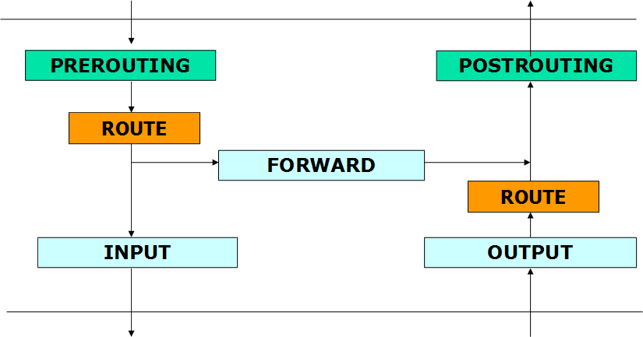
filter表和包过滤流程
转发
入站
出站
本地进程
本地进程

Slide 87
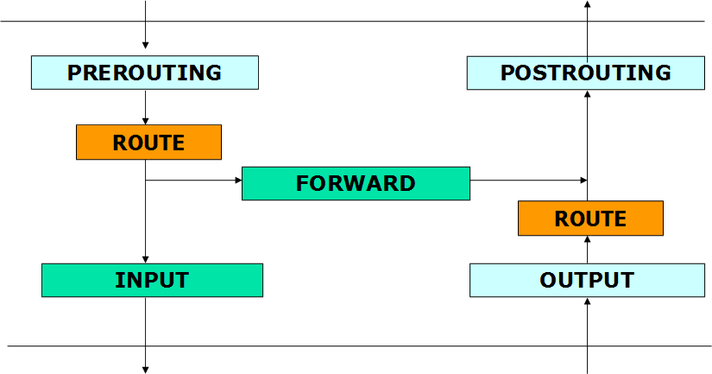
nat表和网络地址转换
DNAT
SNAT
DNAT
本地进程

Slide 88
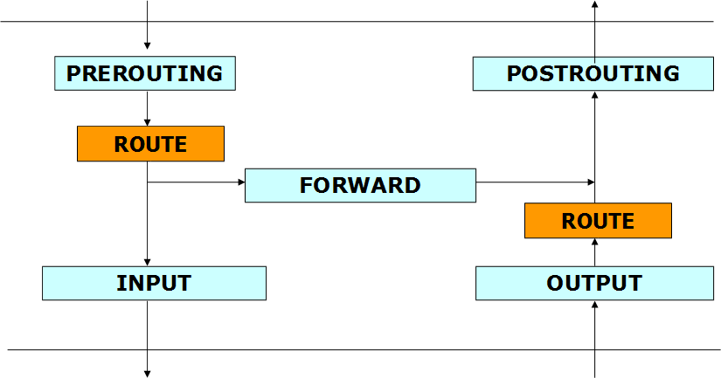
mangle表和包头处理
在DNAT前处理
在SNAT前处理
在 filter 表处理前处理
在 filter 表处理前处理
在 nat 和 filter表处理前处理
本地进程
本地进程

Slide 89
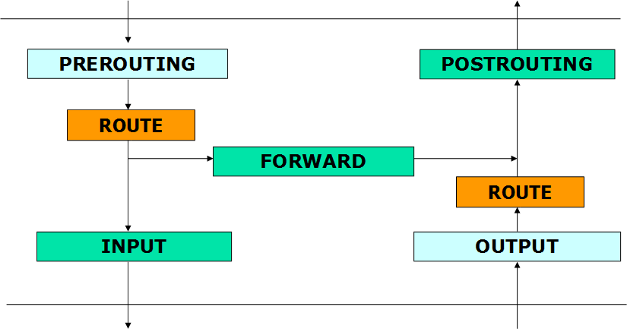
raw表和非跟踪处理
对入站包标记非跟踪状态
对出站包标记非跟踪状态
本地进程

Slide 90
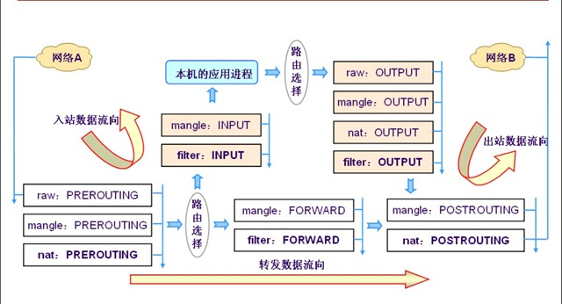
数据流向

Slide 91
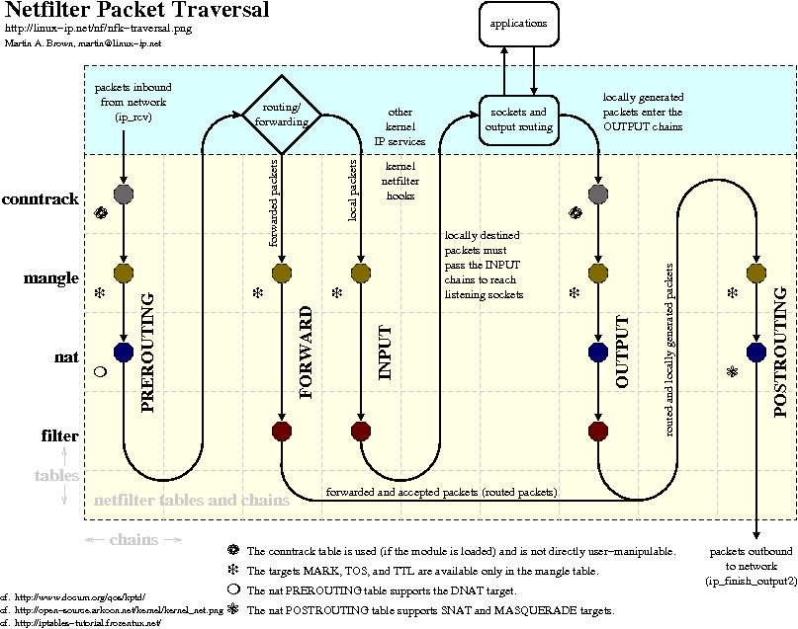

Slide 92
RHEL/CentOS 7 的防火墙

Slide 93
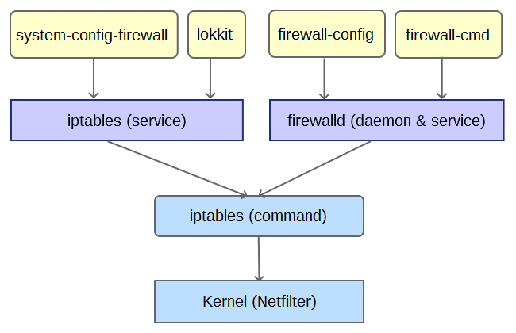
CentOS 7的防火墙系统组成

Slide 94
两种互斥的防火墙系统
CentOS7的动态防火墙系统
引入了与 netfilter 交互的 firewalld 系统
firewalld：配置和监控系统防火墙规则的守护进程
与守护进程交互的管理程序可以通过DBus消息系统与 firewalld通信，从而动态管理防火墙规则
Firewall-cmd：与firewalld交互的管理程序
向下兼容的静态防火墙系统
iptables服务：负责防火墙规则的持久性
管理工具：lokkit / system-config-firewall-tui

Slide 95
firewalld的区域
firewalld将所有网络流量分为多个区域，从而简化防火墙管理。
根据数据包的源IP地址或传入网络接口等条件，流量将转入相应区域的防火墙规则，对于流入系统的每个数据包，将首先检查其源地址。
若此源地址关联到特定的区域，则会执行该区域的规则。
若此源地址未关联到某区域，则使用传入网络接口的区域并执行区域规则。
若网络接口未与某区域关联，则使用默认区域并执行区域规则。

Slide 96
firewalld的预定义区域
public
internel
external
dmz
trusted
work
home
block
drop

Slide 97
firewall-cmd ——获取预定义信息
显示预定义的区域
# firewall-cmd --get-zones
显示预定义的服务
# firewall-cmd --get-services
显示预定义的ICMP阻塞类型
# firewall-cmd --get-icmptypes

Slide 98
firewall-cmd——区域管理
显示默认区域
# firewall-cmd --get-default-zone
显示已激活的所有区域
# firewall-cmd --get-active-zones
显示默认区域的所有规则
# firewall-cmd --list-all
显示网络接口eno33554960对应的区域
# firewall-cmd --get-zone-of-interface=eno33554960
更改网络接口eno33554960对应的区域
# firewall-cmd --zone=internal --change-interface=eno33554960

Slide 99
firewall-cmd ——管理区域中的服务
为默认区域设置允许访问的服务或端口号
# firewall-cmd --add-service=http
# firewall-cmd --list-services
# firewall-cmd --add-port=8888/tcp
# firewall-cmd --list-ports
为指定区域设置允许访问的服务或端口号
# firewall-cmd --zone=internal --add-service=mysql
# firewall-cmd --zone=internal --remove-service=samba-client
# firewall-cmd --zone=internal --list-services
# firewall-cmd --zone=internal --add-port=8080/tcp
# firewall-cmd --zone=internal --list-ports

Slide 100
firewall-cmd ——IP伪装和端口转发
为默认区域开启IP伪装
# firewall-cmd --add-masquerade
# firewall-cmd --query-masquerade
为默认区域设置端口转发
# firewall-cmd --add-forward-port=port=80:proto=tcp:toport=3128
# firewall-cmd --add-forward-port=port=22166:proto=tcp:toport=22:toaddr=192.0.2.166
# firewall-cmd --list-forward-ports

Slide 101
firewall-cmd ——两种配置模式
运行时模式（Runtime mode）
表示当前内存中运行的防火墙配置
持久性模式（Permanent mode）
表示重启防火墙或重新加载防火墙规则时的配置
与配置模式相关的选项
--reload
--permanent
--runtime-to-permanent

Slide 102
firewall-cmd ——同时配置运行时规则和持久性规则
方法1：独立设置运行时规则和持久性规则
# firewall-cmd --add-service=https
# firewall-cmd --add-service=https --permanent
方法2：设置持久性规则，而后重新加载配置使之成为运行时规则
# firewall-cmd --add-service=https --permanent
# firewall-cmd --reload
方法3：设置运行时规则，而后将其写入配置文件使之成为持久化规则
# firewall-cmd --add-service=https
# firewall-cmd --runtime-to-permanent

Slide 103
firewall-cmd ——高级配置
使用复杂规则（Rich Rule）
使用--add-rich-rule='rule'选项指定复杂规则
'rule'需要使用特定的语法
man 5 firewalld.richlanguage
使用直接接口（Direct Interface）
firewalld提供了直接接口
使用--direct选项可以直接使用iptables、ip6tables 和 ebtables的命令语法
使用 firewall-cmd --permanent --direct 命令配置的规则将写入单独的配置文件 /etc/ firewalld/direct.xml

Slide 104
iptables服务
安装iptables服务
# yum -y install iptables-services
# yum -y install system-config-firewall-{base,tui}
屏蔽firewalld服务并开启iptables服务
# systemctl stop firewalld
# systemctl mask firewalld
# systemctl start iptables
# systemctl enable iptables

Slide 105
管理iptables服务
CentOS 7中iptables服务已由Systemd管理
# systemctl start iptables
# systemctl stop iptables
# systemctl restart iptables
# systemctl enable iptables
# systemctl disable iptables
执行systemctl命令管理iptables服务时会调用iptables服务的 INIT脚本
/usr/libexec/iptables/iptables.init

Slide 106
iptables的 INIT脚本的任务
iptables无需运行守护进程，因为Netfilter是Linux内核提供的功能
脚本实现如下任务
加载防火墙配置文件 /etc/sysconfig/iptables-config
在启用/停用时加载/卸载相关的内核模块
使用iptables-restore命令通过规则集文件/etc/sysconfig/iptables加载防火墙规则
使用iptables-save命令存储当前的防火墙规则到规则集文件/etc/sysconfig/iptables
清除防火墙规则；设置最严格的防火墙规则等

Slide 107
防火墙配置文件/etc/sysconfig/iptables-config
用于控制Netfilter/iptables的行为
加载额外的 iptables 内核模块，多个模块以空格间隔
IPTABLES_MODULES="ip_conntrack_netbios_ns ip_conntrack_ftp"
在执行 service iptables restart|stop 时是否卸载已加载的内核模块
IPTABLES_MODULES_UNLOAD="yes“
…………

Slide 108
防火墙规则持续性
iptables-save
将规则集文件保存到指定的文件
# /sbin/iptables-save -c > /root/iptables-20150211
参数-c的用于是保存包和字节计数器的值，使重启防火墙后不丢失对包和字节的统计。
若希望将当前规则存入iptables INIT管理脚本调用的默认规则集文件，执行如下命令即可
# /usr/libexec/iptables/iptables.init save
iptables-restore
将指定文件中的规则装载到内存
# /sbin/iptables-restore -c < /root/iptables-20150211

Slide 109
默认规则集文件 /etc/sysconfig/iptables
规则集文件具有特殊的格式
以“#”开始的行为注释。
以“*”开始的行指定某表中的链和规则的开始（*<filter|nat|mangle|raw>）。
以“:”开始的行指定表中的链策略（:<链名> <链策略> [<包计数器>:<字节计数器>]）。这两个计数器和“iptables -L -v”命令输出中用到的计数器是一样的。
以“-”开始的行指定表中的规则。
关键字为“COMMIT”的行表示一个表的结束，说明此时就要将此表的规则装入内核了。
管理员可以直接修改规则集文件来配置防火墙

Slide 110
规则集文件举例
*filter
:INPUT ACCEPT [0:0]
:FORWARD ACCEPT [0:0]
:OUTPUT ACCEPT [0:0]
:RH-Firewall-1-INPUT - [0:0]
-A INPUT -j RH-Firewall-1-INPUT
-A FORWARD -j RH-Firewall-1-INPUT
-A RH-Firewall-1-INPUT -i lo -j ACCEPT
-A RH-Firewall-1-INPUT -p icmp --icmp-type any -j ACCEPT
-A RH-Firewall-1-INPUT -m state --state ESTABLISHED,RELATED -j ACCEPT
-A RH-Firewall-1-INPUT -m state --state NEW -m udp -p udp --dport 67 -j ACCEPT
-A RH-Firewall-1-INPUT -m state --state NEW -m udp -p udp --dport 69 -j ACCEPT
-A RH-Firewall-1-INPUT -m state --state NEW -m tcp -p tcp --dport 22 -j ACCEPT
-A RH-Firewall-1-INPUT -m state --state NEW -m tcp -p tcp --dport 80 -j ACCEPT
-A RH-Firewall-1-INPUT -m state --state NEW -m tcp -p tcp --dport 21 -j ACCEPT
-A RH-Firewall-1-INPUT -j REJECT --reject-with icmp-host-prohibited
COMMIT

Slide 111
使用lokkit命令工具 配置基于iptables服务的防火墙
启用防火墙
# lokkit --enabled
设置防火墙缺省类型
# lokkit --default=server
为某个服务或端口打开防火墙
# lokkit -s http -s https -s ftp -s dns
# lokkit -p 67:udp -p 69:udp -p 8080:tcp

Slide 112
Iptables命令使用进阶

Slide 113
使用iptables命令 构建防火墙的步骤
清除所有规则
为了避免新建的防火墙与系统中已经运行的防火墙相互干扰，一般应该先清除所有规则。
设置防火墙策略
设置当数据包没有匹配到链中的规则时应该如何对待（是拒绝还是放行）。
设置防火墙规则
设置数据包的匹配规则以及匹配后的处理动作（指定目标）。

Slide 114
清除防火墙规则
语法：iptables [-t table] [-FXZ] [chain]
-F 或--flush
清除指定链和表中的所有规则。
若没有指定链，则清空所有链。
-X 或--delete-chain
删除指定的用户自定义链。
必须保证链中的规则都不在使用时才能删除链。
若没有指定链，则删除所有的用户自定义链。
-Z 或--zero
对链中所有的包计数器和字节计数器清零。

Slide 115
清除防火墙规则举例
iptables -F
iptables -F FORWORD
iptables -nat -F PERROUTING
iptables -X
iptables -X mychain
iptables -Z
for tables in filter nat mangle raw; do
iptables -t $tables -F
iptables -t $tables -X
iptables -t $tables -Z
done

Slide 116
设置防火墙策略
语法：iptables [-t table] -P chain ACCEPT|DROP
例如：
# iptables -P INPUT DROP
# iptables -P OUTPUT ACCEPT
# iptables -t nat -P PREROUTING ACCEPT
注意：当管理员使用ssh远程登录防火墙配置规则时，在使用拒绝策略之前一定要先开放22端口，否则会将远程配置防火墙的管理员也“拒之门外”。
# iptables -F
# iptables -A INPUT -m state --state ESTABLISHED,RELATED -j ACCEPT
# iptables -A INPUT -m state --state NEW -p tcp --dport 22 -j ACCEPT
# iptables -P INPUT DROP

Slide 117
防火墙策略的设置方法
“没有明确允许的都被拒绝”
方法1：
首先配置策略禁止所有的包
然后再根据需要的服务设置规则允许特定的包通过
最安全，但不太方便
方法2：
首先配置策略允许所有的包
然后再根据需要的服务设置规则允许特定的包通过
最后在链中添加一条可捕捉一切的拒绝规则
当捕捉一切的拒绝规则被误删除将导致门户的全面开放

Slide 118
拒绝目标的使用
-j DROP
简单丢弃数据包（无回应）
-j REJECT --reject-with <type>
拒绝数据包并用ICMP错误信息予以回应
ICMP信息类型 | 返回的错误信息内容
icmp-net-unreachable | Destination Net Unreachable
icmp-host-unreachable | Destination Host Unreachable
icmp-port-unreachable | Destination Port Unreachable
icmp-proto-unreachable | Destination Protocol Unreachable
icmp-net-prohibited | Dest Unreachable, Bad Code: 9
icmp-host-prohibited | Dest Unreachable, Bad Code: 10

Slide 119
默认策略与拒绝目标的使用
# iptables -P INPUT ACCEPT
# iptables -A INPUT -j DROP （应为INPUT链的最后一条规则）
# iptables -P OUTPUT ACCEPT
# iptables -A OUTPUT -j DROP （应为OUTPUT链的最后一条规则）
# iptables -P FORWARD ACCEPT
# iptables -A FORWARD -j DROP（应为FORWARD链的最后一条规则）
# iptables -P INPUT ACCEPT
# iptables -A INPUT -j REJECT --reject-with icmp-host-prohibited
# iptables -P OUTPUT ACCEPT
# iptables -A OUTPUT -j REJECT --reject-with icmp-host-prohibited
# iptables -P FORWARD ACCEPT
# iptables -A FORWARD -j REJECT --reject-with icmp-host-prohibited

Slide 120
动态管理防火墙规则 ——规则的“增|删|改”
语法：iptables [-t table] <CMD> [<option>] <chain> <rules> -j <target>
-A 或--append
在所选链的链尾加入一条规则
-I 或--insert [rulenum]
以给出的规则号在所选链中插入一条规则
-R 或--replace rulenum
以给出的规则号在所选链中替换一条规则
-D 或--delete rulenum
以给出的规则号从所选链中删除一条规则

Slide 121
动态管理防火墙规则 ——规则的显示
-L或--list [--line-numbers][-v][-n]
选项--line-numbers用于显示规则编号
选项-v使输出详细化，输出中包括网络接口的地址、规则的选项、TOS、字节和包计数器等（计数器是以K、M、G为单位的，是10的幂而不是2的幂）
选项-n在输出中以IP地址和端口数值的形式显示，而不是默认的名字，比如主机名、端口名等
# iptables -vnL
# iptables -t nat -vnL
# iptables -t nat -vnL PREROUTING

Slide 122
动态管理防火墙规则举例
# iptables -F
# iptables -P INPUT ACCEPT
# iptables -nL
# iptables -I INPUT 1 -o lo -j ACCEPT
# iptables -A INPUT -s 192.168.0.0/24 -j ACCEPT
# iptables --line-numbers -vnL
# iptables -I INPUT 2 -s 192.168.1.0/24 -j ACCEPT
# iptables -A INPUT -j DROP
# iptables --line-numbers -vnL INPUT
# iptables -R INPUT 1 -i lo -j ACCEPT
# iptables -D INPUT 1
注意：当最后一条规则设置了捕捉一切的拒绝规则时，添加新规则时应使用插入（-I）命令而不是追加（-A）命令。

Slide 123
日志记录目标
-j LOG [选项]
为匹配的包开启内核日志记录
选项 | 说明
--log-level <level> | 指定日志记录级别
--log-prefix <prefix> | 在记录信息前加上指定的前缀：最多14个字符，用来和日志中其他信息区别
--log-tcp-sequence | 记录TCP序列号。如果记录能被用户读取那么这将存在安全隐患。
--log-tcp-options | 记录来自TCP包头部的选项
--log-ip-options | 记录来自IP包头部的选项
# iptables -A INPUT -m state --state INVALID \
-j LOG --log-prefix "INVALID input: "
# iptables -A INPUT -m state --state INVALID -j DROP

Slide 124
日志记录的流程和注意事项
数据包的日志记录流程
获取数据包
分析包信息（根据各协议计算各部分数据偏移量）
打印内核信息（根据不同协议打印不同信息)
syslog 捕获内核信息
根据 syslog 配置决定如何输出（文件/远程）
注意事项
LOG 需占用一定负载，选项越多记录的日志信息越多
通常只记录疑似攻击的数据包，随后拒绝这些包
对于重负载系统尽量不要写硬盘，即不记录日志
如需记录日志，尽量少记，否则雪上加霜

Slide 125
使用自定义链
使用自定义链的优势
加快规则的匹配速度
相当于使用了分类查询而不是线性查询
使规则的设计更加逻辑清晰，例如
可以将不同网段的规则分别放入不同的自定义链处理
可以将不同协议的规则分别放入不同的自定义链处理
可以将所有日志处理的功能放入特定的自定义链处理
可以将所有无效包处理的功能放入特定的自定义链处理
简化规则的设置
例如当INPUT链和FORWARD链的规则相同时
如CentOS系统的防火墙配置工具lokkit 就使用此种配置

Slide 126
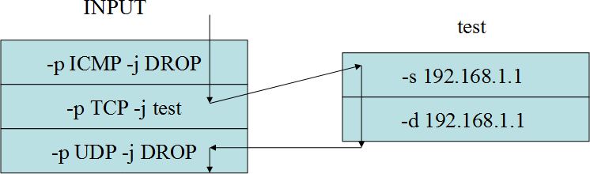
定义自定义链和 使用自定义链目标
定义：iptables [-t table] -N <chain>
使用：iptables [-t table] <CMD> <chain> <rules> -j|-g <chain>
-j , --jump ：调用，自定义链检查结束后返回调用它的主链继续其他规则检查
-g, --goto ：跳转，一去不复返

Slide 127
使用自定义链举例
定义和使用自定义链用于处理局域网数据包
定义和使用自定义链用于记录并删除无效数据包
# iptables -N LAN
# iptables -A INPUT -i ! ppp0 -j LAN
# iptables -A FORWARD -i ! ppp0 -j LAN
# iptables -A LAN -j ACCEPT
# iptables -N LOGDENY
# iptables -A INPUT -m state --state INVALID -j LOGDENY
# iptables -A OUTPUT -m state --state INVALID -j LOG LOGDENY
# iptables -A FORWARD -m state --state INVALID -j LOG LOGDENY
# iptables -A LOGDENY -j LOG --log-prefix "DROP INVALID” \
--log-ip-options --log-tcp-options
# iptables -A LOGDENY -j DROP

Slide 128
使用mac扩展匹配
语法： -m mac --mac-source <mac addr>
匹配包的源MAC地址，只用于INPUT、 PREROUTING和FORWARD链
举例
拒绝特定MAC地址主机访问
允许特定MAC地址主机访问
# iptables -A INPUT -i eth1 -m mac --mac-source 00:04:E2:19:02:0C -j DROP
# iptables -A INPUT -i eth1 -m mac --mac-source 00:04:E2:19:02:0C -j ACCEPT

Slide 129
实现 IP/MAC 地址绑定
同时指定源IP地址和MAC地址
iptables -N MAC_CHECK
iptables -A FORWARD -i eth1 -o eth0 -j MAC_CHECK
iptables -A MAC_CHECK -s 192.168.1.101 \
-m mac --mac-source XX:XX:XX:XX:XX:XX -j RETURN
iptables -A MAC_CHECK -s 192.168.1.102 \
-m mac --mac-source YY:YY:YY:YY:YY:YY -j RETURN
iptables -A MAC_CHECK -s 192.168.1.103 \
-m mac --mac-source ZZ:ZZ:ZZ:ZZ:ZZ:ZZ -j RETURN
iptables -A MAC_CHECK -j DROP
在自定义链上使用RETURN目标，用于直接返回主链（继续其他规则的检查）

Slide 130
使用multiport扩展匹配
语法： -m multiport [--dport <ports>] [--sport <ports>]
# iptables -A INPUT -i eth0 -p tcp \
-m multiport --dport 80,443 \
-m state --state NEW -j ACCEPT
# iptables -A INPUT -i eth0 -p tcp \
-m multiport --dports 111,2049,10001:10004 \
-m state --state NEW -j ACCEPT
# iptables -A INPUT -i eth0 -p udp \
-m multiport --dports 111,2049,10001:10004 \
-m state --state NEW -j ACCEPT

Slide 131
使用limit扩展匹配
语法： -m limit [ --limit <rate> ] [ --limit-burst <number> ]
说明
--limit <rate>
指定最大平均匹配速率，即单位时间内可以匹配几个包。
形式是一个数值加一个时间单位，单位可以是/second、 /minute、 /hour、 /day ，或首字母。
默认值是每小时3次，即 3/hour。
--limit-burst <number>
指定单位时间内的配置峰值（最多可匹配几个包）
--limit-burst的值不能比--limit的值小
默认值是5

Slide 132
使用limit扩展匹配举例
iptables -A OUTPUT -p icmp --icmp-type echo-request -j ACCEPT
iptables -A INPUT -p icmp --icmp-type echo-reply -j ACCEPT
iptables -A INPUT -p icmp --icmp-type echo-request \
-m limit --limit 1/s -i eth0 -j ACCEPT
iptables -A INPUT -p icmp --icmp-type echo-request -j DROP
iptables -N PingLimit
iptables -A PingLimit -m limit --limit 1/s --limit-burst 1 -j ACCEPT
iptables -A PingLimit -j DROP
iptables -A INPUT -p icmp --icmp-type echo-request -j PingLimit
提示：若要禁止一切ICMP响应，无需使用iptables，直接修改内核参数即可
# echo “1” > /proc/sys/net/ipv4/icmp_echo_ignore_all

Slide 133
使用limit扩展匹配举例（续）
# 建立自定义链, 限制 tcp 联机每分钟一次, 超过者触发日志记录
iptables -N RateLimit
iptables -A RateLimit -p tcp \
-m state --state ESTABLISHED,RELATED -j ACCEPT
iptables -A RateLimit -p tcp --syn \
-m limit --limit 1/m --limit-burst 1 -j ACCEPT
iptables -A RateLimit -p tcp \
-j LOG --log-level "NOTICE" --log-prefix "[RATELIMIT]: "
iptables -A RateLimit -p tcp -j DROP
# 使用自定义链, 限制 ssh (tcp port 22) 连入频率(特定 IP 来源不受限制)
iptables -A INPUT -p tcp --dport 22 -s 192.168.0.0/24 -j ACCEPT
iptables -A INPUT -p tcp --dport 22 -j RateLimit

Slide 134
使用ttl扩展匹配
语法： -m ttl [--ttl-eq <ttl>] [--ttl-gt <ttl>] [--ttl-lt <ttl>]
TTL = Time To Live
每经过一个路由器，其值减一
当值为0或1时，路由器将数据包丢弃
查看Linux出站包默认的TTL
使用ttl扩展匹配
# cat /proc/sys/net/ipv4/ip_default_ttl
64
iptables -A INPUT -m ttl --ttl-gt 64 -j DROP
iptables -A OUTPUT -m ttl --ttl-gt 64 -j DROP

Slide 135
与NAT相关的目标
SNAT
仅用于POSTROUTING链
MASQUERADE是SNAT的特例，用于动态公网IP
DNAT
仅用于PREROUTING链和OUTPUT链
REDIRECT是DNAT的特例
-j SNAT --to-source ipaddr[-ipaddr][:port-port]
-j MASQUERADE
-j DNAT --to-destination ipaddr[-ipaddr][:port-port]
-j REDIRECT --to-ports port[-port]

Slide 136
使用SNAT配置共享上网
# 动态公网IP
iptables -t nat -A POSTROUTING -o <external interface> \
-j MASQUERADE
# 静态公网IP
iptables -t nat -A POSTROUTING -o <external interface> \
-j SNAT --to-source <external address>
iptables -A FORWARD \
-i <internal interface> -o <external interface> \
-m state --state NEW, ESTABLISHED, RELATED \
-j ACCEPT
iptables -A FORWARD -o <internal interface> \
-m state --state ESTABLISHED, RELATED -j ACCEPT

Slide 137
在私有网址的局域网内 使用DNAT对外发布服务
iptables -t nat -A PREROUTING -i <external interface> \
-p tcp --sport 1024:65535 -d <external address> --dport 80 \
-j DNAT --to-destination <internal server>
iptables -A FORWARD -i <external interface> \
-o <internal interface> -p tcp --sport 1024:65535 \
-d <local server> --dport 80 -m state \
--state NEW,ESTABLISHED,RELATED -j ACCEPT
iptables -A FORWARD -i <internal interface> \
-m state --state ESTABLISHED,RELATED -j ACCEPT

Slide 138
DNAT使用举例
将客户对指定服务的访问发往指定地址
端口重定向
iptables -t nat -I PREROUTING -i eth0 -p tcp --dport 80 \
-j DNAT --to 123.1.2.3
iptables -t nat -I PREROUTING -i eth0 -p udp --dport 53 \
-j DNAT --to 208.67.222.222
iptables -t nat -A PREROUTING -i eth1 \
-p tcp --dport 80 -j DNAT --to 172.16.11.1:3128
iptables -t nat -A PREROUTING -i eth1 \
-p tcp --dport 80 -j REDIRECT --to 3128

Slide 139
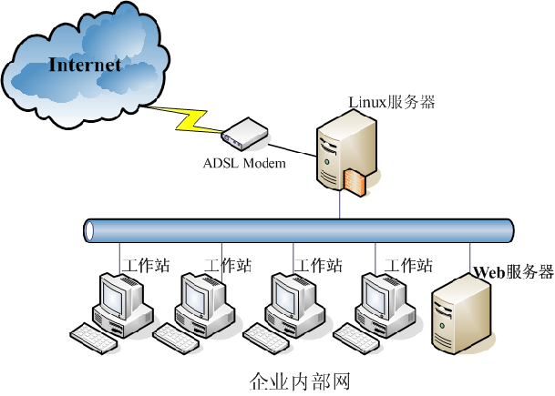
配置ADSL网络连接
安装PPPoE软解包
# yum install rp-pppoe
配置ADSL连接
# adsl-setup
连接Internet
# adsl-start
断开Internet
# adsl-stop
显示连接状态
# adsl-status

Slide 140
编制脚本配置防火墙

Slide 141
使用防火墙脚本
防火墙脚本的优势
避免使用iptables命令动态修改规则
可以使用循环动态生成规则，如黑名单等
防火墙脚本举例
教材操作步骤9.6中的脚本
使用循环动态生成规则举例
http://bash.cyberciti.biz/firewall/iptables-block-ip-address/
http://bash.cyberciti.biz/firewall/linux-iptables-firewall-shell-script-for-standalone-server/

Slide 142
本章思考题
什么是防火墙？防火墙的种类及各自的特点如何？
什么是NAT？NAT的分类和用途？
什么是Netfilter/iptables？什么是连接跟踪？
简述数据包在Netfilter/iptables多表中的穿越流程？
比较CentOS 7提供firewalld守护进程和iptables服务。如何切换？

Slide 143
本章实验
学会使用firewall-cmd配置和管理firewalld防火墙
学会使用system-config-firewall -tui / lokkit 配置和管理iptables防火墙
学会使用iptables命令配置和管理防火墙
学会编辑防火墙规则集文件配置防火墙
学会编写Shell脚本配置简单的防火墙
参考如下项目进一步学习Shell编程
homeLANsecurity（http://homelansecurity.sf.net/）
darkone-firewall（http://sf.net/projects/darkone-firewal/）
blocker（http://sf.net/projects/blk/）

Slide 144

进一步学习
IPtables相关文档
Iptables-tutorial
http://www.frozentux.net/documents/iptables-tutorial/
LHN：Linux Firewalls Using iptables
http://www.linuxhomenetworking.com/wiki/index.php/Quick_HOWTO_:_Ch14_:_Linux_Firewalls_Using_iptables
Linux Advanced Routing and TC
http://www.lartc.org
IPtables图书

Slide 145
进一步学习
IPtables防火墙配置工具
字符界面工具
Shoreline Firewall （http://www.shorewall.net）
FireHOL（http://firehol.sf.net/）
GUI工具
Firewall Builder（http://www.fwbuilder.org/）
Firestarter （http://www.fs-security.com/）
在线Iptables脚本生成
Easy Firewall Generator for IPTables（http://easyfwgen.morizot.net/gen/）
http://www.moreofit.com/similar-to/www.shorewall.net/Top_10_Sites_Like_Shorewall/

Slide 146
进一步学习
使用专用的防火墙发行版本
基于RedHat/CentOS的发行
ClearOS（http://www.clearfoundation.com/）
Endian Firewall（http://www.endian.com/en/community/）
Astaro Security Gateway（http://www.astaro.com/）
基于FreeBSD的发行
m0n0wall（http://www.m0n0.ch/wall/）
pfSense（http://www.pfsense.org/）
其他知名的防火墙发行版
IPCop Firewall（http://www.ipcop.org/）
IPFire（http://www.ipfire.org/）
SmoothWall Express（http://www.smoothwall.org/）
Securepoint Security Suite（http://www.securepoint.cc）

Slide 147
进一步学习
应用层防火墙
使用iptables的第三方模块l7-filter （http://l7-filter.sf.net）配置应用层协议 （如：MSN、QQ、迅雷、P2P等）的过滤
缓存代理服务的安装和配置
Squid（http://www.squid-cache.org）
Varnish （https://www.varnish-cache.org/）
基于 SOCKS v4/v5 协议的链路层网关的配置使用
Dante（http://www.inet.no/dante/）
SS5（http://ss5.sourceforge.net/）

Slide 148
进一步学习
学习SELinux的相关内容
NSA SELinux 网站主页
http://www.nsa.gov/selinux/
Red Hat Enterprise Linux 7 的官方文档
https:// access.redhat.com/site/documentation/en-US/Red_Hat_Enterprise_Linux/7/html/SELinux_Users_and_Administrators_Guide/
NSA的《Guide to the Secure Configuration of Red Hat Enterprise Linux 5》
http://www.nsa.gov/ia/_files/os/redhat/rhel5-guide-i731.pdf

Slide 149
进一步学习
总结各种服务的访问控制实施方法
 | SSH | NFS | vsftpd | Samba | bind | DHCP | Apache | Postfix | Dovecot
主配置
Xinetd
TCP Wappers
PAM
IPTables
SELinux

